Slide 1
제2부.
일반지침 수립을 위한 방법론 연구

Slide 2
최소요구수익률 MARR 선택 영향 (1/2)
위험할증이 커져서 MARR이 커진다는 것은, 미래에 발생할 수익에 대한 위험성이나 불확실성이 크기 때문에 미래에 발생할 수익을 과소평가한다는 의미
위험할증이 작아져서 MARR이 작아진다는 것은, 미래에 발생할 수익에 대한 위험성이나 불확실성이 작기 때문에 미래에 발생할 수익을 과대평가한다는 의미
위험할증  → MARR  → 미래의 수익을 작게 평가 → 경제성 
위험할증  → MARR  → 미래의 수익을 크게 평가 → 경제성 
위험성이 큰 프로젝트라면... → 위험할증  → MARR 
위험성이 작은 프로젝트라면... → 위험할증  → MARR 

Slide 3
최소요구수익률 MARR 선택 영향 (2/2)
MARR  → 미래의 수익을 작게 평가 → 경제성 
MARR  → 미래의 수익을 크게 평가 → 경제성 
비용과 수익의 비교시점을 현재(0년)으로 하면,
0
1
2
3
4
5
6
0
1
2
3
4
5
6
비용 > 수익 : 경제성 없음
비용 < 수익 : 경제성 있음

Slide 4
최소요구수익률 MARR 선택 기준
일반적 방법
기준화폐분석: 기회손실비용 + 위험할증
명목화폐분석: 기회손실비용 + 인플레이션 + 위험할증
내부 의사결정자의 관점
투자자금을 외부(타인자본)로부터 조달하는 경우
기업의 신용등급에 따른 조달금리(이자율)
투자자금을 내부(자기자본)로부터 조달하는 경우
기업 여유자금의 활용방법에 따른 수익률 (정기예금 금리, 수행사업 평균 수익률 등)
투자자금 = 자기자본 + 타인자본 :
수익률 * (자기자본 / 투자자금) + 이자율 * (타인자본 / 투자자금)

Slide 5
제Ⅵ장.
경제성 분석 보완연구
(2021 - 11)

Slide 6
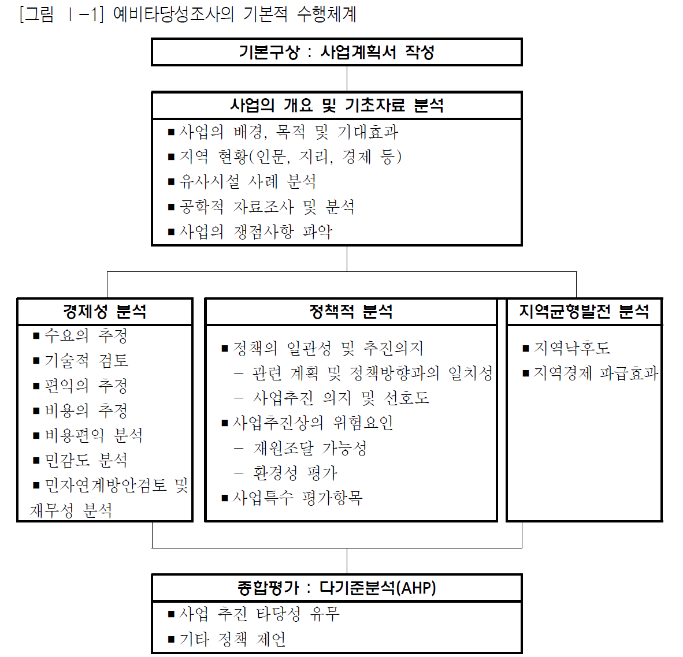
제Ⅰ장. 연구 개요
제Ⅱ장. 사업의 개요 및 기초자료 분석
제Ⅲ장. 경제성 분석
제Ⅳ장. 정책적 분석
제Ⅴ장. 종합평가 : 분석적 계층화법(AHP기법)
제Ⅵ장. 경제성 분석 보완연구
제Ⅶ장. 예비타당성조사단계에서의 민자연계방안
제Ⅷ장. 재무성 분석 보완연구
제Ⅸ장. 비정형사업 편익산정 기법 중 CVM 적용을 위한 실행지침
제Ⅹ장. 장래 개발계획 반영
제Ⅺ장. 세부 행정단위별 인구 및 GRP 장기전망
제Ⅻ장. 용지보상비 산정기준에 관한 연구

Slide 7
가. 문제제기 및 쟁점 검토
제1절 사회적 할인율 조정
1. 사회적 할인율 조정 필요성
공공투자사업의 경제적 타당성 평가 시 사회적 할인율은 편익 및 비용 추정치를 현재가치로 환산하여 편익/비용 비율을 구하는 데 있어 가장 중요한 파라미터
경제성 분석(B/C)의 실효성을 강화하되 낙후지역에 대한 배려가 병행될 수 있도록 조사방법의 개선을 요구함에 따라 사회적 할인율 조정의 필요성 제기됨
시장이자율 하락이 즉각적인 사회적 할인율 조정으로 인식되어서는 안 되는 이유
첫째, 민간투자사업의 경우에는 시장이자율 혹은 대출이자율이 자금의 조달비용인 동시에 할인율이라고 볼 수 있으나, 공공투자사업의 경우 적정할인율은 시간선호율과 투자의 수익률에 의해 결정되어져야 한다.
둘째, 최근의 저금리가 실제 투자수익률의 하락을 반영하는 것이라고 해도 그것이 일시적인 것이라면 자본의 잠재가격에 미치는 효과는 더 작게 된다.
셋째, “일반지침(제4판)”(2004)에서도 적정 사회적 할인율을 6% 이하로 추정한 바 있으나, 적정 사회적 할인율을 6.5%로 조정함

Slide 8
나. 기존 지침의 사회적 할인율 추정방식에 대한 검토
제1절 사회적 할인율 조정
1. 사회적 할인율 조정 필요성
사회적 할인율 결정에 대해서는 여러 가지 이론이 있으나 대부분 사람들에 의해서 이론적으로 가장 엄밀하다고 여겨지는 방법은 자본의 잠재가격을 이용하는 것
잠재가격 : 재화의 가격이 그 재화의 기회비용을 올바르게 반영하는 가격
기회비용 : 어떤 행위를 하기 위해 포기해야 하는 다른 기회의 최대가치
자본의 잠재가격을 이용한 순현재가치의 계산은 어떤 사업으로부터 발생하는 비용과 편익을 모두 소비단위(?)로 환산한 다음 그 가운데 미래에 발생하는 부분을 시간선호율로 할인함으로써 이루어짐
여기서 시간선호율을 할인율로 사용하는 이유는 모든 비용과 편익이 소비단위로 표시되었기 때문임
자본의 잠재가격 이용방법의 단점
자본의 잠재가격을 이용하여 사업의 타당성을 결정하는 방법은 자본의 잠재가격 외에도 여러 파라미터 값들에 대한 가정이 필요하며, 따라서 개별 평가자의 자의적인 판단이 개입될 여지가 커지는 문제점을 지님
자본의 잠재가격 자체의 추정은 불가능한 것이 아닐지라도 어떤 사업에 따라 매 기에 발생하는 비용과 편익을 다시 소비분과 투자분으로 구분하는 일은 더욱 큰 어려움에 직면하는 문제점을 갖고 있음
소비단위 : 가구(家口)의 가계소비를 엄밀하게 비교할 때 사용되는 환산율 – 연령별·성별로 분류된 특정층의 개인을 단위로 삼고 그것을 기준으로 하여 성별 및 연령별 환산율을 정하여, 각 가구의 성원을 단위의 명수(名數)로 환산
케트(Quet) 소비단위 : 신생아의 소비력을 1로 하고, 남자는 25세, 여자는 20세에 이르기까지 한 살을 더할 때마다 0.1 단위씩을 더하며, 남자는 25세, 여자는 20세 이상을 불변으로 생각하는 방법

Slide 9
나. 기존 지침의 사회적 할인율 추정방식에 대한 검토
제1절 사회적 할인율 조정
1. 사회적 할인율 조정 필요성
기존의 일반적인 비용-편익 분석
사회적 할인율(Social Discount Rate; SDR)의 수준은 자본의 잠재가격에 기초하여 결정하는 방법을 이용
평가 척도를 “소비나 투자로 처분되기 이전의 소득”으로 정의
사회적 할인율은 다음과 같은 ‘소비나 투자로 처분되기 이전의 소득’의 기간별 가치변화율을 추정
s.d.r 은 기간별 가치변화율(사회적 할인율) : 명목가치의 9 ~ 10%
ρ 는 시간선호율 : 명목가치로 시간선호율 8%, 투자수익률 13~14%
s 는 재투자율 : 총저축률로 간주하여 35% 이용 (i -1기의 소득이 i 기에 소비(ρ ) 또는 투자(q ))
M_{i} 는 i 기 투자의 잠재가격 : 1.5 ~ 2.0 (1단위 투자 시 0.5~1.0 단위 투자 수익 발생)
물가상승률을 감안한 실질할인율 : 5% 내외
이전에 10% 이상의 실질 할인율을 사용해 왔다는 점을 고려하여 7.5%(최대 8%) 제시 ← 제3판 기준
+ sq (투자 수익률)
투자의 잠재가격이 1이라면 사회적 할인율은 시간선호율 ρ 와 투자수익률 q 의 가중평균이 됨

Slide 10
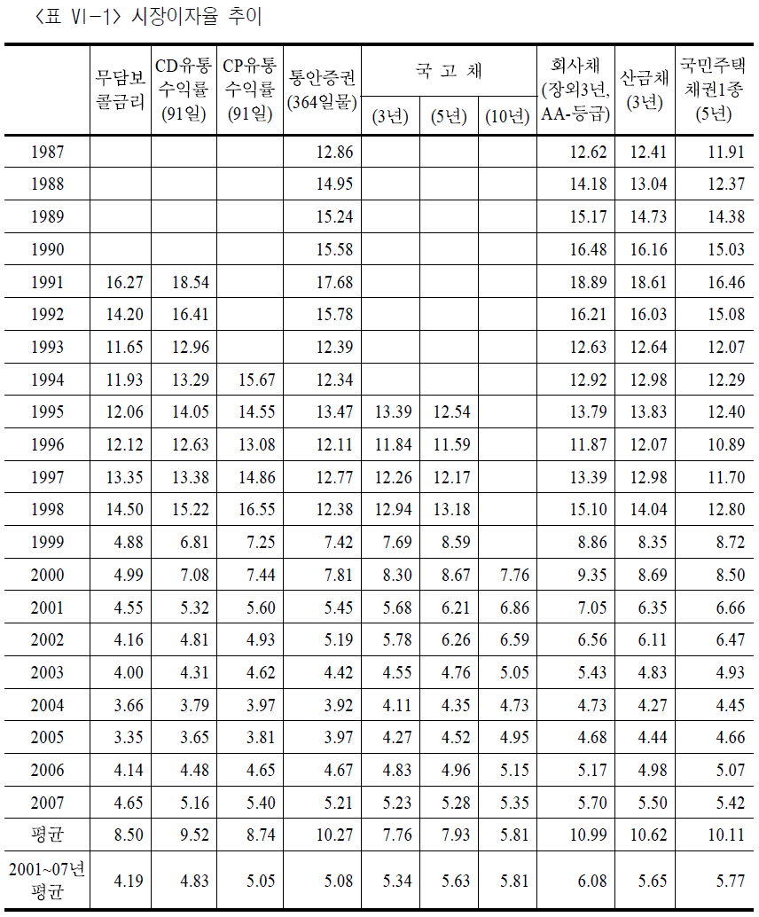
다. 최근 주요 경제변수 추이
제1절 사회적 할인율 조정
1. 사회적 할인율 조정 필요성
국고채 이자율 수준
1987년 이후 5년 만기 국고채 명목 금리 평균은 7.93%이며, 2000년 이후 5년 만기 국고채의 명목 금리 평균은 5.63%, 10년 만기 국고채의 명목 금리 평균은 5.81%

Slide 11
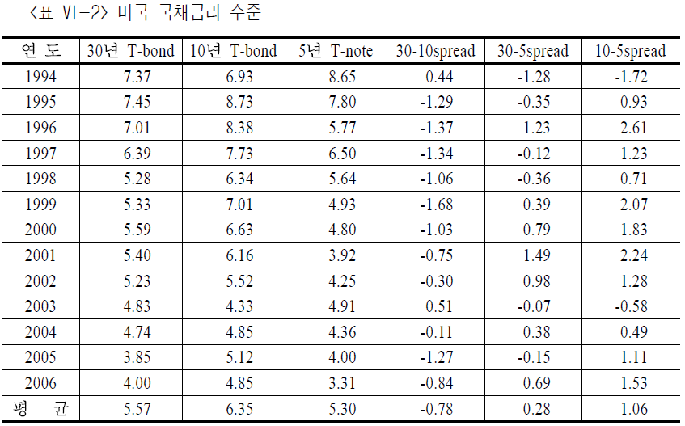
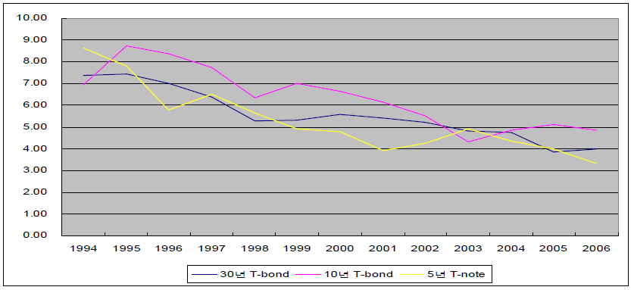
다. 최근 주요 경제변수 추이
제1절 사회적 할인율 조정
1. 사회적 할인율 조정 필요성
미국 국채금리 수준
1994년부터 미국 국채금리는 7~8%에서 하락하여 최근에는 3.5~5%까지 떨어진 상황

Slide 12
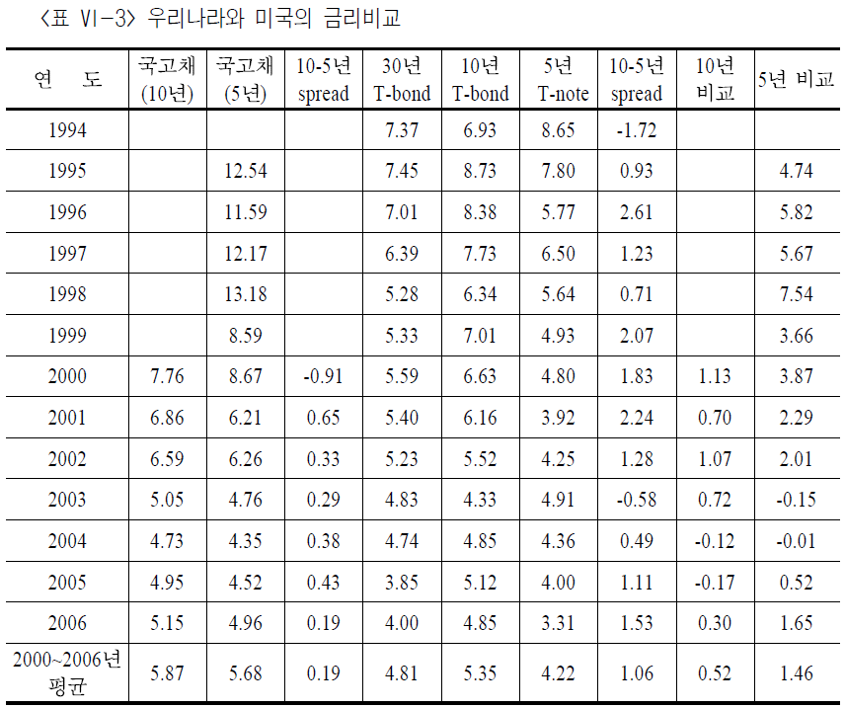
다. 최근 주요 경제변수 추이
제1절 사회적 할인율 조정
1. 사회적 할인율 조정 필요성
미국 국채금리와 국내 국채금리 비교
1994년부터 2006년까지 미국 채권과 국내 채권의 5년 만기 금리수준을 비교해 보면, 평균 1.46% 차이가 나고 그 수준은 점차 축소되었다가 최근에 확대되는 추세
Spread : 장단기간의 금리차이

Slide 13
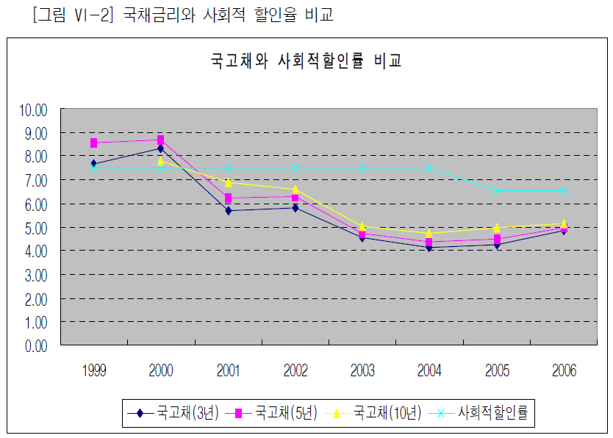
다. 최근 주요 경제변수 추이
제1절 사회적 할인율 조정
1. 사회적 할인율 조정 필요성
기준이자율로 본 사회적 할인율
실질이자율 3%에 장기프리미엄 1%를 감안하고 금리의 상향 가능성을 고려했을 때 4% 내지 5%가 될 것으로 판단
국고채 금리와 사회적 할인율을 비교
1999년과 2000년을 제외하고 시장금리 수준보다 사회적 할인율이 더 높음. 2000년 이후의 저금리 기조로 사회적 할인율과 국고채 폭이 커지다가 2004년 지침개정으로 폭이 축소

Slide 14
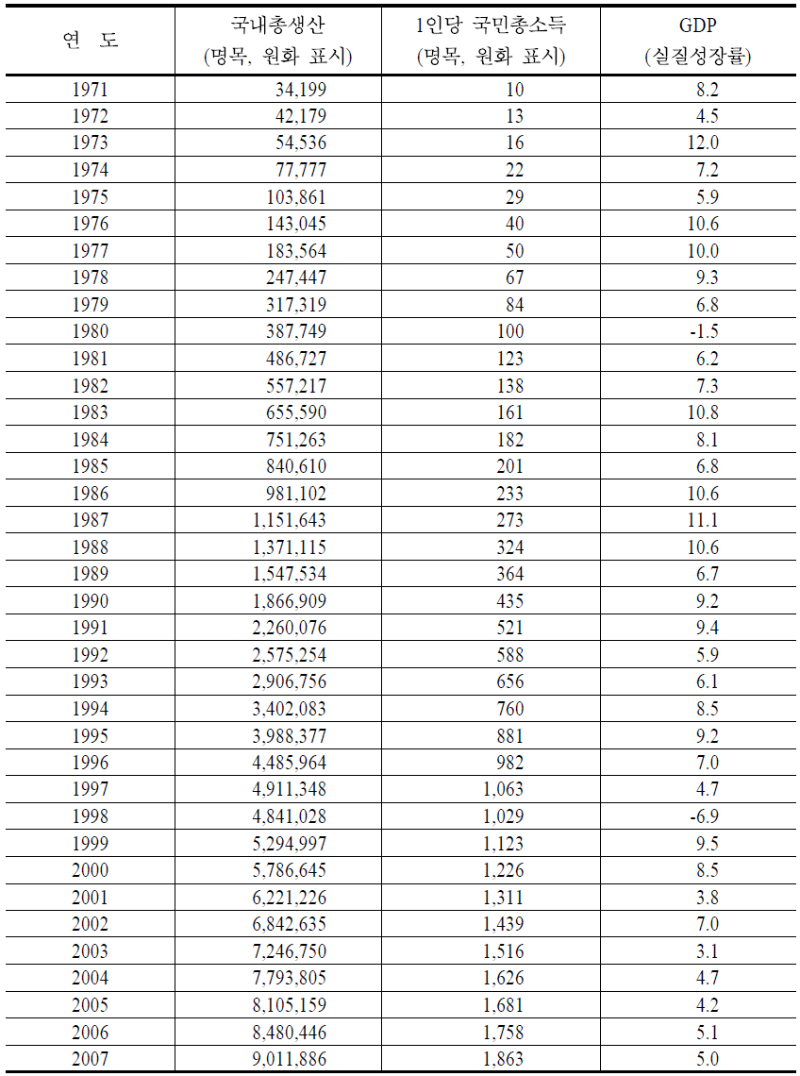
다. 최근 주요 경제변수 추이
제1절 사회적 할인율 조정
1. 사회적 할인율 조정 필요성
경제성장률
1981년 이후 우리나라의 실질GDP 자료
1981~2002년까지 평균 실질 GDP 연간 성장률은 7.2%

Slide 15
라. 사회적 할인율 관련 국내 연구내용
제1절 사회적 할인율 조정
1. 사회적 할인율 조정 필요성
국토연구원(2001)의 연구
사회적 할인율을 추정하기 위하여 IBRD의 L. Squire&H. van der Tak(1975) 모형을 이용·추정
1990년대 평균이 실질 값으로 8.38%로 추정
외국사례인 SOC 투자와 민간투자의 보완적인 관계 등을 고려하여 도로, 철도, 항만, 공항 등 일반 공공투자사업에서는 7.5%, 수자원개발, 환경시설, 낙후지역 개발 등의 사업에 대해서는 5.5% 수준의 할인율 적용을 권고

Slide 16
마. 최근 선진국의 사회적 할인율 적용사례
제1절 사회적 할인율 조정
1. 사회적 할인율 조정 필요성
미국
OMB(Office of Management and Budget)의 Circular A-94(1992)에서는 민간투자의 세전 한계수익률(pretax rate of return on an average investment in the private sector)과 일치하는 값인 7%를 실질 할인율로 제시
정부의 내부투자(internal government's investment)의 경우 국채이자율(treasury borrowing rate)로 할인할 것을 제안 → 최근 30년 공채의 실질이자율이 3.5% 수준
FHWA(Federal Highway Administration)의 고속도로 타당성조사 지침(1998)에서는 MB(Circular A-94, 1992)에서 제시한 사회적 할인율 7%를 기본으로 분석하도록 권고하고 있음
DOT(Department of Transportation)에서는 도로의 타당성 평가에서 5~7%의 할인율을 적용
공식적인 지침에서는 실질 사회적 할인율을 7%로 고수하고 있지만, 개별 타당성조사에서는 유연하게 할인율을 적용

Slide 17
마. 최근 선진국의 사회적 할인율 적용사례
제1절 사회적 할인율 조정
1. 사회적 할인율 조정 필요성
영국
저금리·저성장 기조로 인하여, 사회적 할인율에 대한 연구가 지속적으로 이루어져 왔으며, 이러한 연구의 결과로 최근 사회적 할인율을 하향 조정
30년 이내의 장기투자사업에 대한 사회적 할인율로 3.5%를 제시하였고, 30년 이상 75년 이내 사업에 대해서는 3.0%를 제시
사회적 시간선호율(Social Time Preference Rate: s.t.p.r ) 추정식을 통해 계산
ρ 는 1인당 소비가 변화하지 않는다는 가정하에 현재 소비에 대한 미래 소비의 할인율 (1.5)
μ 는 연간 1인당 소비증가율(1.0), g 는 소비의 한계효용 탄력도(2.0), μ·g 항은 소비 변화에 따른 한계효용체감효과 반영(소비 ↑ & 탄력도 ↑ → 소비의 효용 ↓ → 가치 차이 ↑ → 할인율 ↑)
위 식을 통해 실질 할인율을 계산한 결과, 실질 할인율로 3.5%(= 1.5 + 1.0 × 2.0)를 제시
실질 할인율 적용은 편익․비용 발생기간이 30년 미만의 사업에 적용되고, 보다 장기적인 사업의 경우 더 낮은 할인율을 적용
탄력도 ↑ → 첫번째 소비와 이후 추가 소비와의 효용 차이 ↑

Slide 18
마. 최근 선진국의 사회적 할인율 적용사례
제1절 사회적 할인율 조정
1. 사회적 할인율 조정 필요성
EU
일련의 유럽통합지원기금(Structural Funds, Cohesion Fund, Instrument for Pre-Accession Countries)을 집행함에 있어서 일정 금액(각각 50만 euro, 10만 euro, 5만 euro)을 초과할 경우 비용-편익 분석을 요구
경제성 분석에서의 사회적 할인율을 5%로 제안
첫째, 5%라는 수치는 EU 장기 EIB채권의 실질 수익률의 약 2배이므로 민간기업의 자본조달 기회비용의 하한으로 간주될 수 있음
둘째, 사회적 시간선호율 추정식(Ramsey 방정식)을 이용할 경우 약 3~5%의 값으로 추정됨
셋째, 할인율의 기준으로 실질 성장목표를 반영하는 요구수익률을 고려할 수 있는데, EU지역의 평균 실질성장률 2.5~3%보다 높은 성장률을 달성하기 위해서 EU의 후진국들은 더 높은 수익률로 투자할 것이므로 5%라는 수치는 이러한 관점에서도 양립가능함

Slide 19
마. 최근 선진국의 사회적 할인율 적용사례
제1절 사회적 할인율 조정
1. 사회적 할인율 조정 필요성
호주
현재 사회적 할인율 수준을 DoF(1991)의 8%(BTRE에서는 주로 7%)를 적용
하지만 최근 연구인 BTE의 Facts and Furphies in Benefit-Cost Analysis: Transport(1999)에서는 현재 적용되는 사회적 할인율보다는 4% 할인율이 더 적절할 것이라 제안
매우 안전한 자산(ultrasafe asset)의 수익률을 이용할 수 있는데, 그러한 자산으로 높은 신용등급을 가진 국채의 수익률을 이용할 수 있을 것이므로,사회적 할인율로서 무위험 시장이자율을 사용하는 것이 합당할 것으로 제시하고 있음. → 호주의 10년 만기 국채(CBR-10)의 기대 실질이자율이 4%이므로 이를 사회적 할인율로 삼을 것을 권고

Slide 20
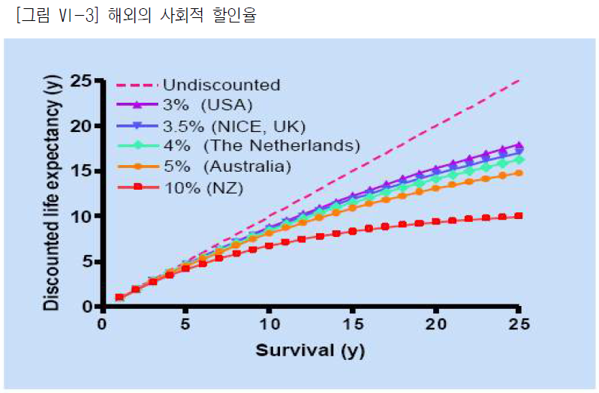
마. 최근 선진국의 사회적 할인율 적용사례
제1절 사회적 할인율 조정
1. 사회적 할인율 조정 필요성
^{α = 0.4}
Discounted Life Expectancy = Survival / (1 + Discount Rate)^{α⋅Survival}

Slide 21
바. 사회적 할인율의 적정 수준에 대한 견해
제1절 사회적 할인율 조정
1. 사회적 할인율 조정 필요성
높은 사회적 할인율이 바람직하다는 주장
일부에서는 예산 제약이 강할 때(특히 긴축재정 시)에는 높은 사회적 할인율 수준이 바람직하다고 주장
자원이 희소할수록 사람들은 미래에 발생할 편익들보다 현재 편익을 더 강하게 선호할 것이기 때문. 결국 할인율이 높을수록 편익이 초기에 발생하는 사업에 관대한 평가를 내리게 되는 것
공공사업의 경우 일반적으로 예산제약 하에 미래의 편익을 위해 투자하는 것이기 때문에 이의 타당성을 평가하는 데 있어서는 높은 할인율 수준이 바람직하다고 보는 견해
특히, 재정사업의 타당성 결정은 그 재원과 사업시행에 따른 수혜자가 불일치한다는 점에서 근본적으로 보수적이어야 한다고 보고 있음
하지만 높은 할인율 수준은 SOC 사업과 같은 장기 사업의 시행을 어렵게 하는 측면이 있으며, 단기에 높은 편익이 발생하는 사업을 위주로 공공정책을 수행할 수 밖에 없게 될 수 있음
이는 매우 장기적인 사업의 경우 세대 간 자원 배분의 문제가 발생하므로 높은 할인율 수준은 바람직하지 않을 수 있음. 즉, 미래 세대를 위한 투자인데 높은 할인율로 타당성을 평가하는 것은 미래 세대의 편익을 거의 고려하지 않게 되는 것임

Slide 22
바. 사회적 할인율의 적정 수준에 대한 견해
제1절 사회적 할인율 조정
1. 사회적 할인율 조정 필요성
낮은 사회적 할인율이 바람직하다는 주장
대규모 사업의 경우 일반적인 비용-편익 분석은 전체 경제효과를 측정할 수 없으므로 낮은 할인율을 적용하는 것이 바람직하다는 견해도 있음
예를 들어 도로사업의 비용-편익 분석은 주로 이용자 통행 비용에 초점을 두고 있어 경제파급효과와 같은 확산효과를 측정하지 못한다는 것임. 그러므로 낮은 할인율을 적용함으로써 이러한 효과를 반영해야 된다고 주장
그러나 이는 간접효과를 경제적 편익으로 삼는 것에 대해서도 논란의 여지가 있으며, 편익으로 간주될 수 있다고 할지라도 이는 분석에 있어 편익을 추가적으로 반영할 수 있는 방법을 모색해야 할 문제이지 할인율을 조정하여 이를 반영한다면 또 다른 왜곡을 낳을 위험이 있음
높은 할인율이 분석자로 하여금 편익을 과대추정하게 만드는 요인이 되므로 할인율 수준을 낮추어야 한다는 주장도 존재함
이러한 견해는 반대로도 해석할 수 있는데, 즉 편익을 과대 또는 비용을 과소 보고하는 경향이 있으므로 이러한 허위 값들을 감안하여 할인율을 높게 유지하여야 한다는 것
결국 이러한 문제들은 분석가들이 적정 편익 수준과 비용 수준을 보고할 수 있도록 하는 관리차원의 문제이지 할인율의 조정에 따라 해결할 수 있는 문제는 아니기 때문에 사회적 할인율 조정에 대한 논거로 보기는 어려움

Slide 23
2. 적정 사회적 할인율의 결정
제1절 사회적 할인율 조정
2. 적정 사회적 할인율의 결정
미국·호주 등에서 적용하고 있는 사회적 할인율 결정방법
공공투자의 타당성은 적어도 민간투자의 수익률과 부합되어야 한다고 보는 전통적인 관점
사회적 할인율은 공공투자와 직접 비교할 수 있는 민간투자사업을 찾기 어려우므로 무위험 이자율로 볼 수 있는 장기 국채이자율을 사회적 할인율의 기준으로 삼게 됨
그러나 재무성 분석에서는 무위험 시장이자율을 사회적 할인율로 여길 수 있으나 경제성 분석에서는 재무성 분석과 달리 사회 전체의 자원 배분을 고려해야 한다는 점에서 무위험 시장이자율 적용에 대한 이론적 근거가 취약하다고 볼 수 있음
한국·영국 등에서 적용하고 있는 사회적 할인율 결정방법
사회적 할인율의 추정모형(특히 IBRD 모형)에 따라 사회적 할인율의 범위를 추정하고 그 중 적정 값을 선택하는 방법
이는 이론적 뒷받침은 있으나, 할인율 결정을 위해서 사용되는 모수가 여러 개이며, 모수 추정을 위해서는 연구자의 자의적인 전제에 따라 그 값이 상이하다는 단점이 있음

Slide 24
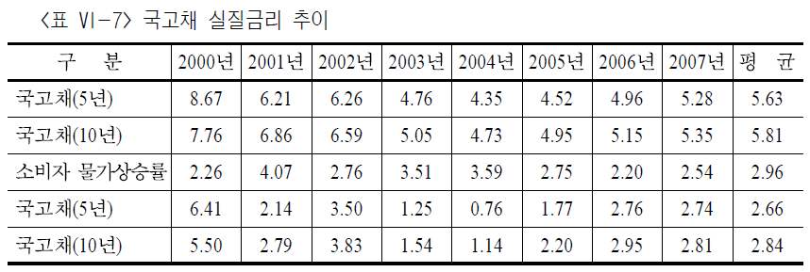
가. 기준이자율을 통한 사회적 할인율 수준 검토
제1절 사회적 할인율 조정
2. 적정 사회적 할인율의 결정
10년 만기 국채를 이용하는 것보다는 장기 국채 금리로 5년 만기 국채를 이용
본 연구에서는 개략적으로 5년 만기국채의 실질 금리는 4~5% 수준인 것으로 간주
실질금리에 장기 프리미엄(term premium)을 더해주어야 사회적 할인율로 간주할 수 있음
장기 프리미엄으로 1%를 적용
사회적 할인율을 가늠할 수 있는 기준이자율 수준은 5~6% 수준에 있을 것임

Slide 25
나. 사회적 시간선호율의 추정
제1절 사회적 할인율 조정
2. 적정 사회적 할인율의 결정
영국, EU 등에서 이용하고 있는 추정식을 이용하여 사회적 시간선호율(social time preference rate: s.t.p.r )을 유추
사회적 시간선호율을 사회적 할인율로 삼기 위해서는 비용-편익 분석에서 잠재가격을 이용하여 편익과 비용을 모두 소비단위로 환산하여 적용하여야 함. 소득 = 소비 + 투자
본 연구에서는 투자의 잠재가격을 별도로 추정하지는 않았지만, 만약 잠재가격이 1.0을 상회한다면 위 식에 의해 추정된 사회적 시간선호율 값을 사회적 할인율의 하한으로 간주할 수 있음
시간선호율 ↑ → 미래 소비 가치보다 현재 소비 가치 ↑ → 할인율 ↑
탄력도 ↑ → 미래 소비의 효용 ↓ → 현재 소비의 효용 ↑ → 할인율 ↑
소비증가율 ↑ → 미래 소비의 효용 ↓ → 현재 소비의 효용 ↑ → 할인율 ↑
사회적 시간선호율 ∝ 시간선호율, 탄력도, 소비증가율

Slide 26
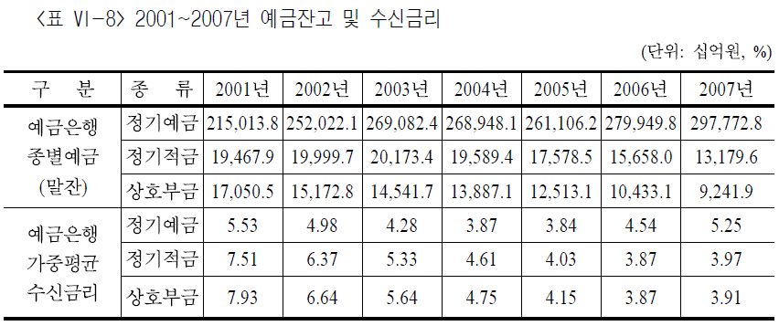
나. 사회적 시간선호율의 추정
제1절 사회적 할인율 조정
2. 적정 사회적 할인율의 결정
시간선호율(ρ )의 추정
시간선호율은 1인당 소비가 변화하지 않는다는 가정하에 추정한 현재 소비에 대한 미래 소비의 할인율을 의미
시간선호율은 통상 경제주체들의 저축행태(saving behavior)를 통해 추정
매년도 예금종류별 잔액과 세후수익률을 구한 후 이들을 가중평균하는 방법으로 추세와 범위를 판단 → 1990년대 명목 세후수익률의 값은 대략 6~10%의 범위 내이며, 이를 매년도 물가상승률을 감안하여 실질 세후수익률을 구해보면 0~3% 수준으로 나타남

Slide 27
나. 사회적 시간선호율의 추정
제1절 사회적 할인율 조정
2. 적정 사회적 할인율의 결정
시간선호율(ρ )의 추정
이자소득세율 16.5%를 적용하여 세후수익률을 구하면 3.69~4.88%로 계산됨
물가상승률을 고려하여 실질가치로 환산하면, 3년 평균으로 약 0.85%로 계산됨
세금우대종합저축 제도의 도입으로 저축기관이나 저축상품에 관계없이 개인별로 일정 한도에서 세금우대 혜택이 부여됨에 따라 세율을 10.5%로 적용한다면 실질 세후수익률로 약 1.15%까지 계산됨
1990년대 실질 세후수익률이 0~3%였고, 일반지침(제4판)의 2001년부터 2003년까지 실질 세후수익률을 구해 본 결과 0.85~1.15%였고, 최근 3년간의 실질 세후수익률을 구해보면 0~1.6% 정도여서, 실질 세후수익률의 경우 큰 변화는 없었음
본 연구에서는 순수 시간선호율의 값을 개략적으로 1.0~1.5%로 범위로 추정할 수 있음

Slide 28
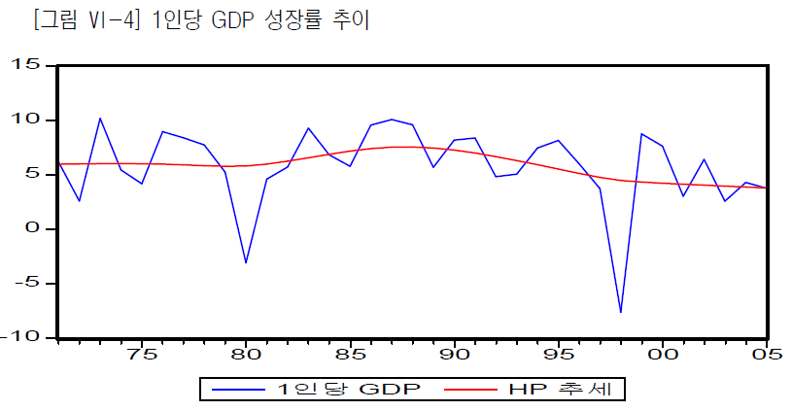
나. 사회적 시간선호율의 추정
제1절 사회적 할인율 조정
2. 적정 사회적 할인율의 결정
1인당 소비증가율(g )의 추정
일반지침(제4판)에서 1인당 소비증가율(g )은 1인당 GDP 성장률로 볼 수 있으므로, 1인당 GDP 성장률의 장기 전망치를 통해 1인당 소비증가율을 가름해 보고자 함
향후 20년 동안 잠재성장률은 평균 4.5%로 간주
향후 연평균 인구 증가율로 0.3%를 고려
일반지침(제4판)에서는 1인당 소비증가율(g )의 값으로 기존의 4.2%에서 최근 연구와 향후 미래의 성장률을 고려해서 4.0% 수준으로 변경함
HP(Hodrick-Prescott) 필터 적용 추세

Slide 29
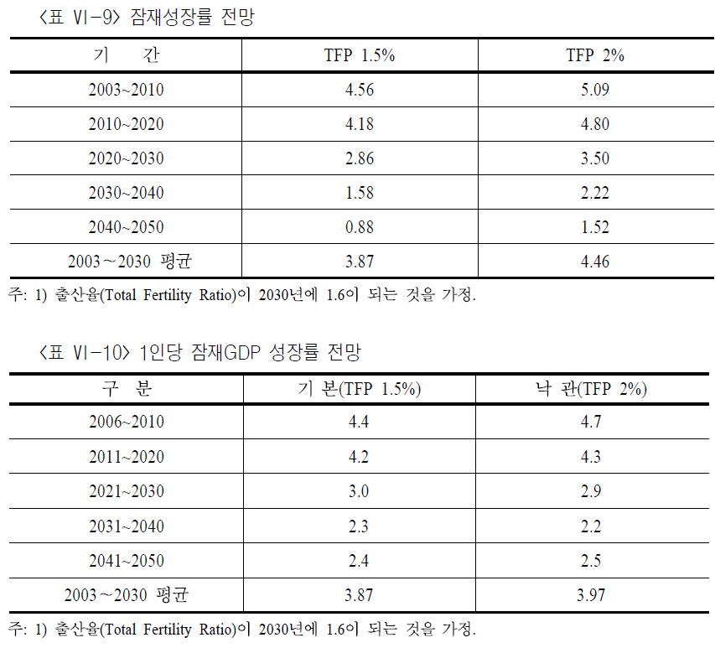
나. 사회적 시간선호율의 추정
제1절 사회적 할인율 조정
2. 적정 사회적 할인율의 결정

Slide 30
나. 사회적 시간선호율의 추정
제1절 사회적 할인율 조정
2. 적정 사회적 할인율의 결정
소비의 한계효용 탄력도(μ ) 추정
한계효용체감의 법칙 : 소비되는 재화의 양이 늘어날수록 소비자의 한계효용이 감소 → 탄력도가 높은면 많이 감소, 탄력도가 낮으면 적게 감소
소비의 한계효용 탄력도 또는 소비의 시간에 걸친 대체탄력성(μ )은 다음 식으로 정의됨
C 는 소비 수준을, U(C )는 소비 수준에 대한 효용을 나타냄
소비의 한계효용 탄력도(μ ) : 1.0~1.2로 추정
추정식에 의해 도출된 값과 사회윤리적인 측면을 모두 고려한다면 적정 μ 의 값이 1.0~1.2의 값을 가진다고 추정할 수 있음
μ 의 경우 추정된 값이라기 보다 사회윤리적인 측면을 고려한 측면이 큼

Slide 31
나. 사회적 시간선호율의 추정
제1절 사회적 할인율 조정
2. 적정 사회적 할인율의 결정
소비의 한계효용 탄력도(μ ) 추정 : 추정식에 의한 방법
μ 는 일정한 값을 갖는다고 가정한 후, 저축행태를 통한 μ 의 값을 직접 추정
ρ 는 시간선호율, S/Y 는 저축률을, r 은 실질금리를, y 는 소득의 기대증가율을 나타냄
총요소생산성(TFP) 증가율의 가정을 1.5%와 2.0%로 출산율 가정을 1.0과 2.10로 했을 때 2003년부터 2030년까지의 저축률 을 살펴보면 27~29% 사이에 있음 : 저축률(S/Y )을 28%로 가정
실질금리(r )는 향후 상향가능성을 감안하여 4%와 5%를 가정
소득의 기대증가율(y )은 4.0%와 4.5%로 소득의 증가율을 가정
μ 의 추정값은 0.57~0.93의 범위를 차지
탄력도 ↑ → 미래 효용 ↓ → 현재 소비 ↑ → 저축률 ↓
탄력도 ↑ : 소비 증가로 인한 한계효용 증가가 급격히 감소

Slide 32
나. 사회적 시간선호율의 추정
제1절 사회적 할인율 조정
2. 적정 사회적 할인율의 결정
소비의 한계효용 탄력도(μ ) 추정 : 사회윤리적인 고려에 의한 방법
사회윤리적인 측면에서 μ 의 값을 결정
효용함수를 등 탄력성 효용함수라고 가정하고, A (고소득), B (저소득) 두 그룹을 고려하되, A 그룹의 소비 수준이 B 그룹의 소비 수준의 2배라고 가정(즉, C_{A} = 2C_{B} )하면, 소비의 한계대체율은 다음과 같이 나타낼 수 있음
고소득 그룹의 1단위 소비가 저소득 그룹으로 전환될 때, 고소득 그룹의 손실은 저소득 그룹의 2^{-μ} 배의 이득만큼 가치를 가진다는 의미
μ 가 1.5의 값을 가질 때, 고소득층의 추가적인 소득은 저소득층의 동일 소득에 비해 약 35%(=1/2^{1.5})의 가치를 가짐을 의미 → μ 의 값은 1.0 근처가 적정 수준

Slide 33
나. 사회적 시간선호율의 추정
제1절 사회적 할인율 조정
2. 적정 사회적 할인율의 결정
사회적 시간선호율(s.t.p.r )의 추정 : 일반지침(제4판)
실질 가치로 순수 시간선호율(ρ )은 1.0~1.5%
1인당 소비증가율(g )은 4.2%
소비의 한계효용 탄력도(μ )는 1.0~1.2를 가정
이 값들을 추정식에 적용시켜 보면 사회적 시간선호율의 값은 5.5~6.0%로 추정됨

Slide 34
나. 사회적 시간선호율의 추정
제1절 사회적 할인율 조정
2. 적정 사회적 할인율의 결정
사회적 시간선호율(s.t.p.r )의 추정 : 일반지침(제5판)
실질 가치로 순수 시간선호율(ρ )은 1.0~1.5%
1인당 소비증가율(g )은 4.0%
소비의 한계효용 탄력도(μ )는 0.7~1.0
이 값들을 추정식에 적용시켜 보면 사회적 시간선호율의 값은 5.0~5.5%로 추정됨

Slide 35
다. 소 결
제1절 사회적 할인율 조정
2. 적정 사회적 할인율의 결정
5년 만기 국고채의 실질금리에 장기 위험 프리미엄을 고려하여 5.0~6.0% 범위의 값
사회적 시간선호율을 추정식에 따라 계산하여 본 결과 3.80~5.5%의 범위로 추정
재무성 분석을 위해 구한 실질 가중평균자본비용이 5.5%로 추정
적정 사회적 할인율은 5.5% 이하일 것으로 추정
현재 경제성 분석에서 약간의 민감도 분석을 제외하고 사업의 리스크에 대한 충분한 검토가 이루어지지 못한다는 점을 감안할 때 이보다 높은 수준의 할인율 설정이 필요 → 향후 예비타당성조사에 적용할 실질(무인플레이션) 사회적 할인율로 5.5%를 적용

Slide 36
3. 장기(long-term)를 고려한 사회적 할인율의 차등 적용
제1절 사회적 할인율 조정
3. 장기(long-term)를 고려한 사회적 할인율의 차등 적용
수자원 부문의 경우 분석기간을 50년으로 타부문 사업보다 장기로 고려하기때문에 사회적 할인율을 보다 낮은 값으로 적용하여 왔음
수자원 부문에 낮은 할인율을 적용한 것을 부문에 따른 차등이 아닌 장기사업에 대한 차등 적용
장기로 갈수록 더 낮은 할인율로 할인하는 것이 바람직함

Slide 37
가. 규범적 논거
제1절 사회적 할인율 조정
3. 장기(long-term)를 고려한 사회적 할인율의 차등 적용
고정 할인율로 할인을 한다는 것은 지수적인 할인을 한다는 것
시점이 더 멀어질수록, 할인율이 더 높을수록 그 시점의 편익이나 비용의 현재가치는 0에 근접
할인인자가 장기에는 거의 0에 가까운 값을 가지기 때문에 의사결정과정에서 미래세대가 전혀 반영되지 않음
공공투자사업의 경우와 같이 그 특성상 비용은 단기에 투입되는 반면 편익은 장기에 발생하는 구조이기 때문에 이러한 지수적인 할인 하에서의 판단은 오로지 현재 세대만을 염두에 두고 있는 것(tyranny of the present)이라는 비판에 직면하게 됨
과거 시장수익률에 의한 기술적인 접근보다는 규범적인 접근 하에서 미래 할인율을 보다 낮게 적용할 필요가 있음

Slide 38
나. Weitzman(1998)의 연구
제1절 사회적 할인율 조정
3. 장기(long-term)를 고려한 사회적 할인율의 차등 적용
할인율 자체에 불확실성이 존재한다면, 매우 먼 미래(far distant future)의 할인율은 일어날 수 있는 가장 작은(lowest-possible) 이자율이 되며, 할인율은 시간에 걸쳐 감소하게 됨
할인율이 낮을 때는, 할인인자가 높은 값을 가지므로 비용과 편익의 현재가치 중에서 미래의 가치가 높은 비율을 차지하게 될 것이고, 할인율이 높을 경우에는 매우 작은 비율을 차지하게 됨
미래의 불확실성에 의해, t 시점의 할인율을 시간의 함수 d_{rj}(t )로 표현

Slide 39
다. 기타 연구
제1절 사회적 할인율 조정
3. 장기(long-term)를 고려한 사회적 할인율의 차등 적용
미래 성장의 불확실성을 고려하게 된다면, 사회적 시간선호율 추정식의 부의 효과(wealth effect)를 고려하는 항목인 μg 항목에 영향을 미칠 수 있음
μ : 상대적 위험기피도(Relative Risk Aversion: RRA)로 해석 가능. 만약 미래 성장에 대하여 불확실성이 존재한다면, 위험에 대한 태도 역시 변할 것으로 예상할 수 있음. Gollier(2002)는 개별 경제주체들이 신중(prudence)할수록 효율적 사회할인율은 자산의 증가에 따라 감소함을 보임: 자산 증가 → 상대적위험기피도(μ ) 감소 → 사회적 할인율 감소
g : 경제성장률이 향후 계속 감소 추세에 있다는 점에서 미래의 사회적 할인율은 낮아질 수 있음
지수함수 할인인자 : d_{t} 는 할인인자를, d_{r} 은 할인율을 나타냄
쌍곡선함수 할인인자 : k 와 h 는 모수

Slide 40
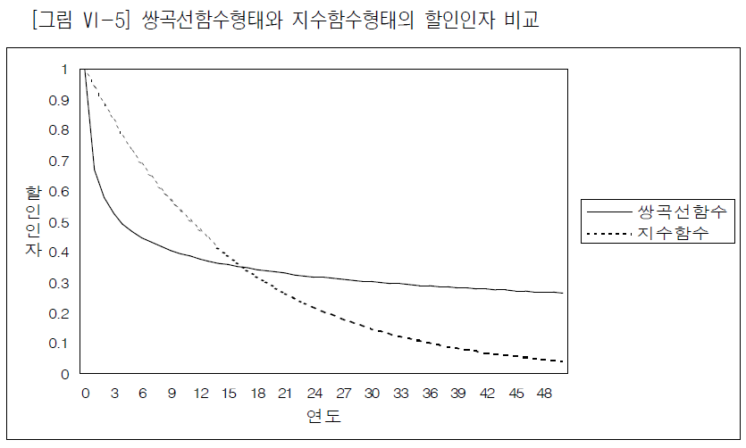
다. 기타 연구
제1절 사회적 할인율 조정
3. 장기(long-term)를 고려한 사회적 할인율의 차등 적용
할인인자는 시간의 함수
쌍곡선 함수 형태로 할인을 할 경우, 초기에 너무 큰 할인율로 할인하게 되는 문제점을 안게 되어, 그 적용의 실효성은 떨어짐
모수 값 k = 4, h = 1을 적용하였을 때 쌍곡선함수 할인인자
할인율 6.5%를 적용하였을 때 지수함수 할인인자

Slide 41
라. 소결
제1절 사회적 할인율 조정
3. 장기(long-term)를 고려한 사회적 할인율의 차등 적용
한 세대 내에서의 선택문제라면 차등 적용의 필요성은 떨어질 것이나, 세대 간 선택 문제가 대두되면 차등 적용을 조심스럽게 도입할 필요가 있을 것으로 판단됨
규범적인 측면에서 고정된 할인율로 지수적으로 할인을 하게 된다면, 미래세대에 대한 고려없이 현재세대만을 고려하는 의사결정이라는 비판에 직면할 수 있음
사회적 할인율 자체에 불확실성을 내포하거나, 미래 성장에 대한 불확실성이 존재한다면 사회적 할인율은 시간에 따라 감소하게 됨
예비타당성조사에서 비교적 장기인 사업은 수자원 부문사업에서만 존재함 → 분석기간이 30년 이상인 수자원 부문 사업에 한하여 할인율의 차등 적용
일반지침(제3판) 에서는 수자원 부문과 타부문과의 할인율의 차이를 1.5%로 제시함
본 연구에서는 일반지침(제4판) 과 동일하게 1.0~1.5% 정도의 차이를 반영하여 할인율 변동에 따른 영향분석을 통해 그 적정 수준을 제시함

Slide 42
1. 사업부문별 차별화 방안의 필요성
제2절 사업부문별 경제성 분석 방법의 차별화 방안
1. 사업부문별 차별화 방안의 필요성
예비타당성조사 수행의 목적에는 정부의 공공투자사업에 대한 사전적인 타당성 평가뿐만 아니라 사업 간 우선순위 판별도 해당되기 때문에 경제성 분석 및 정책적 분석 등 조사방법론과 지침은 사업별로 일관되게 적용하여야 함
공공투자사업에는 SOC 사업과 같은 유형의 건설사업뿐만 아니라 프로그램 성격의 투자사업도 포함되어 있고 SOC 사업도 도로, 철도, 항만, 공항, 수자원(댐), 상하수도시설, 문화체육시설, 병원 등 다양한 사업부문으로 나누어질 수 있으므로 사업부문 및 개별사업의 특성을 감안해야 함
기본적인 평가는 공통적으로 적용하면서 사업부문별로 세부적인 지표나 평가방법론을 차별화할 필요가 있음
비계량적 편익의 비중이 크고 존재하는 기대편익을 완전히 금전화할 수 없는 사업부문의 경우 경제성이 취약할 수밖에 없기 때문에 차별화된 방법론과 기준에 의해 평가해야 함
비시장가치재로서 이용자의 심리적 만족감이나 비경제적 효과의 비중이 상대적으로 큰 문화·체육시설이나, 분명한 경제적 편익이 존재하지만 금전화하기가 힘든 수자원 및 환경 관련 사업
프로그램 성격의 정보화, 보건·복지사업
사업부문별 차별적 분석의 방안
사회적 할인율의 차등 적용, 사업별 최소 B/C 비율의 차등적용, 편익항목의 계량화 방안 제시

Slide 43
가. 기존 지침의 적용 근거
제2절 사업부문별 경제성 분석 방법의 차별화 방안
2. 사업부문별 사회적 할인율의 차등 적용
사업부문별 할인율을 차등 적용하는 것은 사업부문별로 분석기간과 위험도가 다른 특성으로 인해 그 필요성이 제기됨
원칙적으로 사회적 할인율은 모든 공공투자사업에 대하여 공통적으로 적용되어야 함
사업분야에 따라 환경, 문화보존 등과 같이 수량화하기 어려운 성질의 비용·편익이 발생할 수 있음
추정된 현재가치의 크기가 모든 사업 간에 직접적으로 비교가능하지 않을 수 있기 때문에 할인율의 차등 적용을 통해 이를 보완하는 방안이 제기됨
일반지침(제4판) 에서는 부문별 사회적 할인율 차등 적용을 고려하여 두 가지 이론적 근거를 제시
첫째, 투자사업의 위험에 따른 할인율의 차등 적용방안 : 두 가지 투자사업의 순편익 흐름이 동일한 기대값을 가지는 경우에도 위험이 서로 다르다면 위험이 큰 사업의 할인율은 높게 적용
둘째, 소비단위로의 환산을 고려한 사회적 할인율 적용방안 : 일반적인 비용-편익 분석에서는 비용과 편익이 모두 소득단위로 계산되어지나, 실제 복지측면에서 소비를 고려한 어떤 사업이 소득단위로는 음의 현재가치를 가지나 소비단위로 환산한 경우에 양의 현재가치를 가진다면 할인율은 낮게 조정될 필요가 있음 : 소비단위로 환산(비용 ↓ & 편익 ↑)

Slide 44
나. 해외의 적용사례
제2절 사업부문별 경제성 분석 방법의 차별화 방안
2. 사업부문별 사회적 할인율의 차등 적용
외국의 경우 적용사례를 살펴본 결과, 일관된 원칙과 이론적 근거에 의해 사회적 할인율을 사업부문별로 차등 적용한 사례를 찾아보기는 힘듦
미국의 경우 수자원이나 에너지 부문의 사업에 대해서 3~4%의 할인율을 적용
유럽의 경우 스페인은 교통사업에 6%, 수자원 사업에 4%의 할인율로 차등 적용
다른 국가에서는 원칙적으로 사업부문별 차등적용을 고려하고 있지는 않음

Slide 45
다. 사회적 할인율 차등 적용의 기본원칙
제2절 사업부문별 경제성 분석 방법의 차별화 방안
2. 사업부문별 사회적 할인율의 차등 적용
사업부문 간, 사업별 위험이나 편익발생 유형 등이 다르기 때문에 이를 고려하여 사회적 할인율을 차등화해야 할 필요성이 제기됨
이러한 필요성에도 불구하고 사업부문별 적정 위험도가 체계적으로 추정되어 있지 않을 경우 사업부문별 할인율의 차등 적용은 평가의 일관성을 떨어뜨리고 평가과정에 주관성이 개입될 여지를 남기게 될 것이며, 구체적으로 어느 수준으로 차등화해야 할 것인지 합의점을 찾기 힘드므로 전면적인 적용은 아직까지 시기상조로 보임
앞서 제시된 할인율 조정 부분에서는 분석기간이 30년 이상인 수자원 부문사업에 한하여 할인율을 차등 적용할 것을 제안
일반지침(제4판)에서 수자원 부문의 할인율을 편익 발생기간 30년까지는 6.5%를 적용하되, 이후 20년 동안은 5.0% 차등 적용
일반지침(제5판)에서도 이를 고려하여 편익 발생기간 30년까지는 5.5%를 적용하되, 30년 이후에는 4.5%로 차등 적용

Slide 46
제Ⅺ장.
사회적 할인율 조정 연구

Slide 47
제Ⅰ장 예비타당성조사의 개요
제Ⅱ장 기초자료 분석 및 조사의 쟁점
제Ⅲ장 비용 추정
제Ⅳ장 수요 및 편익 추정
제Ⅴ장 경제적 타당성 평가
제Ⅵ장 정책성 분석
제Ⅶ장 지역균형발전 분석
제Ⅷ장 정보화 사업의 기술성 분석
제Ⅸ장 복지⋅소득이전 사업 분석방법론
제Ⅹ장 종합평가 및 정책제언
제Ⅺ장 사회적 할인율 조정 연구
제Ⅻ장 용지보상비용 산정에 관한 연구
제ⅩⅢ장 고용효과 분석방법론 연구

Slide 48
제1절 사회적 할인율 논의의 배경
제1절 사회적 할인율 논의의 배경
사회적 할인율은 예비타당성조사 수행을 위한 일반지침 연구(제5판)(한국개발연구원, 2008) 및 교통시설 투자평가지침(제6판)(국토교통부, 2017)에서 5.5%를 제시함
2017년 적정 사회적 할인율 수준을 검토한 결과로 경제사회 여건 및 저금리·저성장 기조가 반영되어 2017년 하반기부터 사회적 할인율 4.5%를 적용해 옴
2017년의 사회적 할인율 인하 후의 금리 및 1인당 GDP 성장률 등을 반영하여 최근의 적정한 사회적 할인율에 대한 재검토를 수행함

Slide 49
가. 사회적 할인율 이론 및 연구
제2절 사회적 할인율 조정 연구
1. 사회적 할인율 이론 및 연구와 국내외 적용 사례
사회적 시간 선호율(social rate of time preference: SRTP)
첫째 방법은 세후 국채 수익률이나 유사한 저위험 증권 수익률로 어림잡는 것
둘째 방법은 Ramsey 방식에 따라 추정하는 방법 : Ramsey 방식은 사회 전체의 후생을 고려했을 때 미래 소비를 위해 교환할 수 있는 현재 소비의 상대 가치를 동일하게 하는 할인율의 개념으로 다음과 같은 수식으로 표현됨
시간선호율 ↑ → 미래가치보다 현재 가치 ↑ → 할인율 ↑
탄력도 ↑ → 미래 소비의 효용 ↓ → 현재 소비의 효용 ↑ → 할인율 ↑
소비증가율 ↑ → 미래 소비의 효용 ↓ → 현재 소비의 효용 ↑ → 할인율 ↑
사회적 시간선호율 ∝ 시간선호율, 탄력도, 소비증가율

Slide 50
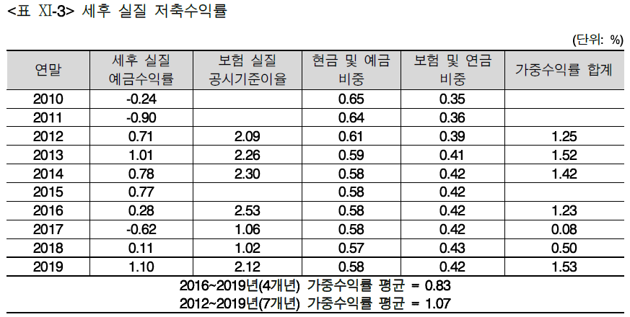
가. 사회적 시간 선호율의 추정
제2절 사회적 할인율 조정 연구
3. 적정 사회적 할인율의 결정
효용 할인율(ρ )의 추정
개인저축의 세후 실질 수익률로서 예금과 보험에 대한 세후 실질 수익률의 가중평균 수익률을 이용함
최근 4년간 저축의 세후 가중평균 실질 수익률은 0.83%이며, 2010년부터 10개 연도 기간 중 자료 구득이 가능한 7개년의 가중평균 실질 수익률은 1.07%임 ← 인플레이션 효과 제거
본 연구에서는 최근 4년 및 10년간 자료로부터 추정한 순수 시간 선호율 δ 값을 적용한 결과를 제시함

Slide 51
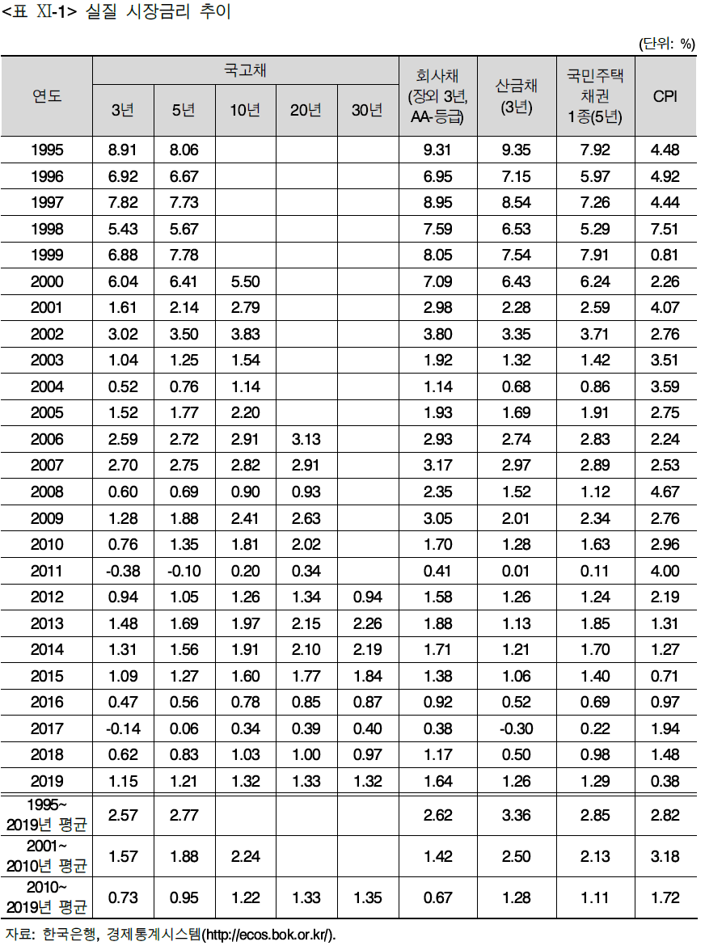
제2절 사회적 할인율 조정 연구
2. 최근 주요 경제변수 추이

Slide 52
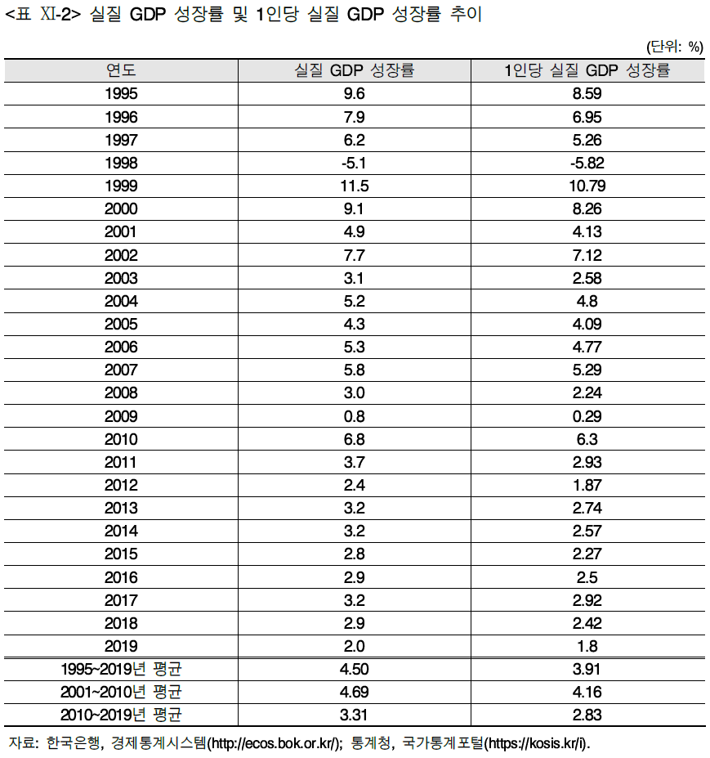
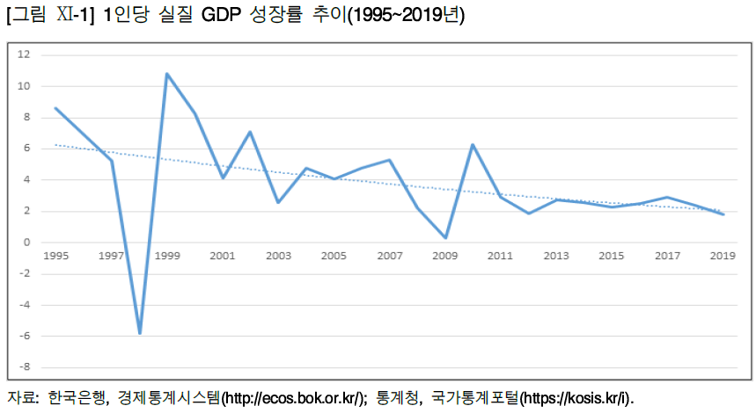
가. 사회적 시간 선호율의 추정
제2절 사회적 할인율 조정 연구
3. 적정 사회적 할인율의 결정
1인당 실질소비 연간 증가율(g )의 추정
본 연구에서는 1인당 실질 GDP에 대한 현재까지의 성장률과 미래 추계치를 고려하여 1인당 소비증가율 g 를 3.0%로 설정

Slide 53
가. 사회적 시간 선호율의 추정
제2절 사회적 할인율 조정 연구
3. 적정 사회적 할인율의 결정
소비의 한계효용 탄력성(μ ) 추정 : 소비가 1% 증가할 때 한계효용이 몇 % 감소하는가? ①②③ 방법
①개인의 저축행태 이용
개인의 저축행태를 이용하여 μ 를 추정하는 Scott(1989) 방식
저축률 : 범위를 23~30%로 보고 그 중간값인 27%를 적용
투자수익률 : 2000년 이후 최근까지 이들 금리의 단순평균은 1.53%, 2015~2019년의 단순평균은 0.87%임 → 이들 수치를 반올림한 0.9%와 1.5%를 이용
저축률은 0.27을, 투자수익률은 0.9%와 1.5%를 대입하고, 효용 할인율의 값은 앞서 추정한 1.07%를, 소득의 기대증가율은 1인당 실질소비 연간 증가율(g ) 추정치인 3.0%를 대입하여 μ 의 값을 계산
탄력도 ↑ → 미래 효용 ↓ → 현재 소비 ↑ → 저축률 ↓
탄력도 ↑ : 소비 증가로 인한 한계효용 증가가 급격히 감소
μ =
μ =

Slide 54
가. 사회적 시간 선호율의 추정
제2절 사회적 할인율 조정 연구
3. 적정 사회적 할인율의 결정
②소득과 가격탄력성 이용
식품과 같이 선호 독립적인 재화의 가격탄력성과 소득탄력성을 이용하는 Frisch(1959) 방법
여기서 E_{i} 는 i 번째 재화 수요의 소득탄력성, a_{i} 는 예산에의 비중, e_{ii} 는 보상되지 않은(uncompensated) 가격탄력성(절댓값 취하지 않음)을 의미함
Pearce and Ulph(1995)에서 소개한 Kula(1985; 1987) 방식
y_{e} 는 선호 독립적 재화나 서비스 수요의 소득탄력성이고 P_{e} 는 해당 재화나 서비스 (보상)수요의 가격탄력성(절댓값)임
본 연구에서는 통계청의 가구당 월평균 가계수지(전국, 2인 이상 가구)와 지출목적별 소비자물가지수(CPI)의 분기 자료(1990년 1/4분기~2016년 4/4분기)를 이용하여 μ 를 계산. 선호 독립적 재화로는 ‘식료품·비주류음료’ 품목을 선정함

Slide 55
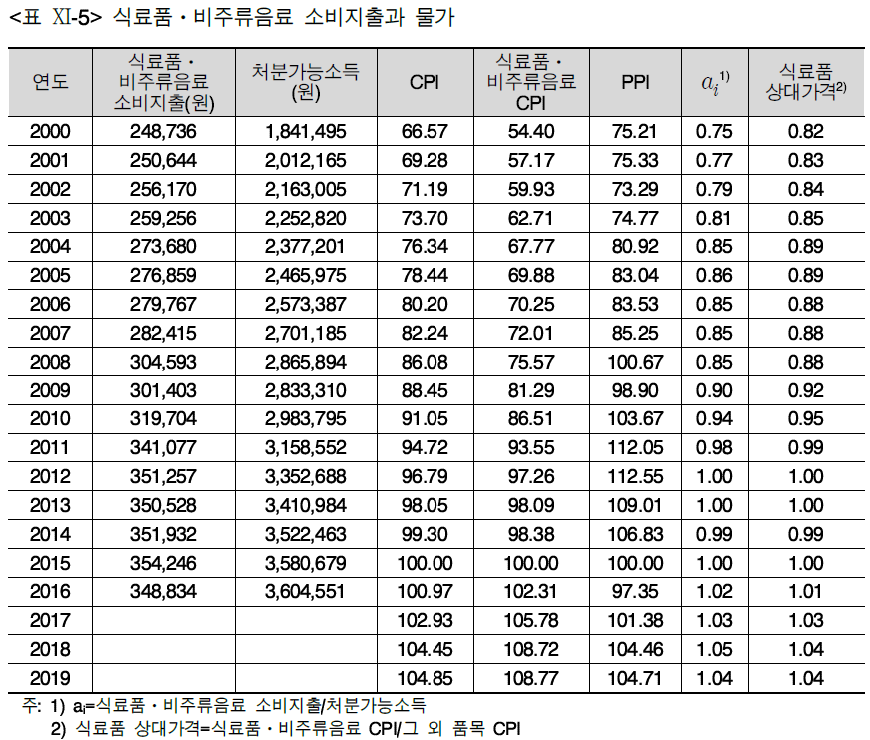
가. 사회적 시간 선호율의 추정
제2절 사회적 할인율 조정 연구
3. 적정 사회적 할인율의 결정

Slide 56
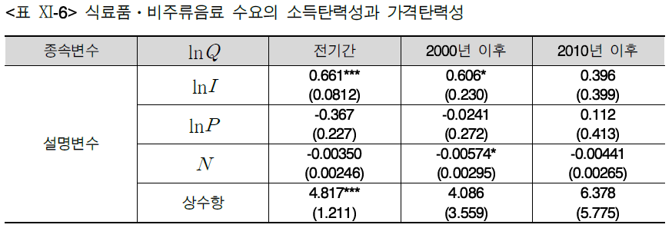
가. 사회적 시간 선호율의 추정
제2절 사회적 할인율 조정 연구
3. 적정 사회적 할인율의 결정
②소득과 가격탄력성 이용
식료품⋅비주류음료 수요의 소득탄력성과 가격탄력성을 추정하기 위해 다음과 같은 2단계 최소자승 추정식(2 stage least squares)을 구성함
Q 는 식료품·비주류음료의 실질 소비지출(만원), I 는 실질 처분가능소득(만원), P 는 식료품·비주류음료의 소비자물가지수, PPI 는 생산자물가지수. N 은 1부터 48까지의 자연수열로서, 식료품·비주류음료의 실질 소비지출을 제외한 변수들이 시계열자료로서 증가하는 추세를 보이는 것을 보정하기 위해 추가한 것임

Slide 57
가. 사회적 시간 선호율의 추정
제2절 사회적 할인율 조정 연구
3. 적정 사회적 할인율의 결정
②소득과 가격탄력성 이용
<표 Ⅺ-6>의 추정 결과를 Frisch가 도출한 식 (Ⅺ-3)에 대입하면 μ 값은 2.48에서 11.45가 됨
가격탄력성이 통계적으로 유의한 수치가 아니기 때문에 만약 가격탄력성을 0으로 가정한다면 μ 값은 7.67이다.
Kula의 방식 : 보상수요에 대한 가격탄력성을 이용 → 보상수요는 소득이 통제된 상태에서 상대가격의 변화로 인한 수요량의 변화를 추적한 것으로 P = (식료품·비주류음료 소비자물가지수) / (그 외 모든 품목의 소비자물가지수)
Kula의 방식은 단순회귀식(설명변수: ln(실질소득), ln(상대가격), 자연수열)과 2단계 최소자승 추정식(식 (Ⅺ-5)에서 P 만 상대가격으로 교체) → μ 값은 7.67~7.68

Slide 58
가. 사회적 시간 선호율의 추정
제2절 사회적 할인율 조정 연구
3. 적정 사회적 할인율의 결정
③개인소득세 체계 이용
누진적 소득세 체계를 통해 사회적으로 소득 불평등에 대한 선호가 표출되었다고 보고, 소비(가용소득)의 한계효용 탄력성을 계산해 볼 수 있음 → Evans (2005)의 제안식을 이용함
여기서 t 는 한계세율, Y 는 세전 개인소득, T 는 소득세 결정함수
<표 Ⅺ-8>은 2017년 귀속 소득에 적용되는 과세표준 및 한계세율 등 국세청 자료를 이용함
세전 소득금액 Y 를 Y 1 과 Y 2 두 가지로 나누어 이용 : Y 1 은 종합소득금액에서 인적공제와 공적연금 관련 공제(국민연금보험료공제, 기타 연금보험료공제, 퇴직연금소득공제)를 뺀 금액이고, Y 2 는 Y 1 에서 특별공제(보험료, 의료비, 교육비, 주택자금, 기부금, 혼인이사장례비), 표준공제, 조세특례제한법상 소득공제(개인연금저축소득, 신용카드, 정치자금)까지 뺀 과세표준임
소득금액 Y 1 을 이용한다면 소비의 한계효용 탄력성 μ 는 1.05~1.86
과세표준 Y 2 를 이용하면 μ 는 1~1.79

Slide 59
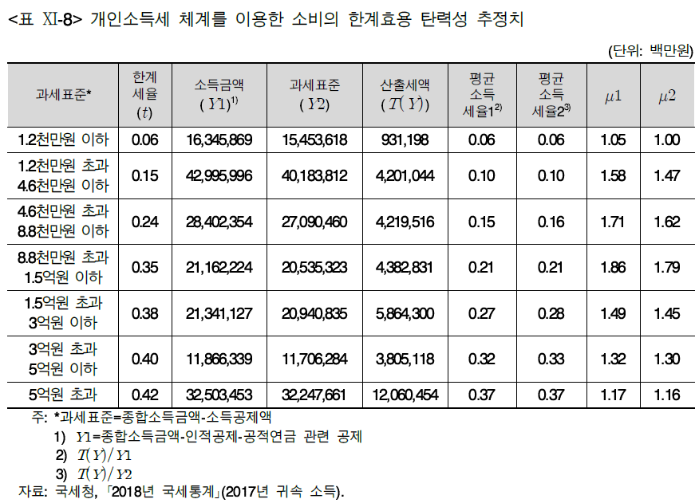
가. 사회적 시간 선호율의 추정
제2절 사회적 할인율 조정 연구
3. 적정 사회적 할인율의 결정

Slide 60
가. 사회적 시간 선호율의 추정
제2절 사회적 할인율 조정 연구
3. 적정 사회적 할인율의 결정
실질 가치로 효용 할인율 ρ 는 0.83%와 1.07%
1인당 소비증가율 g 는 3.0%
소비의 한계효용 탄력성 μ 의 범위는 0.9, 1.0, 1.1
이들 값들을 반영하여 추정한 사회적 시간선호율은 효용 할인율과 소비의 한계효용 탄력성 범위에 따라 3.53 ~ 4.37%로 추정됨
본 연구에서는 일반지침(제4판) 및 일반지침(제5판)에서 사회윤리적 측면을 고려하여 반영하였던 1.0을 μ 의 기준치로 제시함
동일 방식으로 사회적 시간선호율을 추정하고 있는 나라들에서 μ 를 1.0~2.0 사이에서 적용 → 사회적 시간선호율은 제시된 범위값보다 상당히 높아질 여지가 있음

Slide 61
나. 소결
제2절 사회적 할인율 조정 연구
3. 적정 사회적 할인율의 결정
최근 저성장 및 저금리 기조를 보다 적극적으로 고려할 경우 1인당 소비증가율 추정치를 보다 낮게 설정해야 하며, 이에 따라 사회적 할인율 역시 추가적으로 하향 조정할 필요가 있다는 주장이 있음
그러나 현재 추정된 사회적 할인율은 공공투자사업의 위험에 대한 할증(risk premium)을 반영하지 않고 있다. 원칙적으로 사업의 위험성은 각 시점의 편익이나 비용을 확실 대등액(certainty equivalent)으로 환산하는 방식으로 반영되어야 하지만, 그러한 방식도 매우 복잡하고 이론의 여지가 많기 때문에 민간의 투자수익률이 위험 할증을 반영하듯이 사회적 할인율도 사업의 위험성을 반영해 높게 조정되어야 한다는 반대의 주장도 존재함
현재 경제성 분석에서 약간의 민감도 분석을 제외하고 사업의 리스크에 대한 충분한 검토가 이루어지지 못하는 점을 감안할 때, 이보다 높은 수준의 할인율 설정이 필요한 측면이 있음
2021년 연구에서는 Ramsey 방식을 이용한 사회적 시간 선호율(SRTP)로 계산하여, 사회적 할인율을 3.53~4.37%의 범위로 추정함 → 사업의 다양한 위험(risk) 반영의 필요성과 증가하고 있는 경제·사회적 불확실성, 그리고 장기적 재정소요 확대 추세 등을 고려하여 사회적 할인율 4.5%로 적용함

